Slide 1
UNIVERSITA’ DEGLI STUDI DI NAPOLI FEDERICO II DIPARTIMENTO DI STRUTTURE PER L’INGEGNERIA E L’ARCHITETTURA
Antonio Salzano, PhD
Università Federico II di Napoli
Amministratore Future Environmental Design

Slide 2
BIM - SCENARIO NAZIONALE
DIRETTIVA EUROPEA IN MATERIA DI APPALTI PUBBLICI 15 Gennaio 2014:
“For public works contracts and design contests, Member States may require the use of specific electronic tools, such as of building information electronic modelling tools or similar”
NUOVO CODICE APPALTI 50/2016
Articolo 23, comma 1
“La progettazione in materia di lavori pubblici si articola, secondo tre livelli di successivi approfondimenti tecnici, in progetto di fattibilità tecnica ed economica, progetto definitivo e progetto esecutivo ed è intesa ad assicurare: [...]
h) la razionalizzazione delle attività di progettazione e delle connesse verifiche attraverso il progressivo uso di metodi e strumenti elettronici specifici quali quelli di modellazione per l’edilizia e le infrastrutture.’’
Articolo 23, comma 13
Le stazioni appaltanti possono richiedere per le nuove opere nonché per interventi di recupero, riqualificazione o varianti, prioritariamente per i lavori complessi, l’uso dei metodi e strumenti elettronici specifici di cui al comma 1, lettera h)’’

Slide 3
BIM - SCENARIO NAZIONALE
Commissione per la digitalizzazione degli appalti pubblici
Ing. Pietro Baratono – Presidente della commissione – Provveditore interregionale per le opere pubbliche Lombardia ed Emilia Romagna
Prof. Edoardo Cosenza – Università degli studi di Napoli Federico II;
Dott.ssa Antonella Nicotra – Vice Capo Ufficio legislativo del Ministro delle Infrastrutture e Trasporti;
Dott.ssa Bernardette Veca – Direttore Generale per la regolazione e i contratti pubblici del Ministero delle Infrastrutture e Trasporti;
Arch. Maria Lucia Conti – Provveditore interregionale per le opere pubbliche Toscana, Umbria e Marche;
Ing. Mario Nobile – Direttore Generale sistemi informativi e statistici del Ministero delle Infrastrutture e dei Trasporti;
Ing. Filippo Romano – ANAC;
Prof. Angelo Ciribini – Università degli Studi di Brescia;
Prof.ssa Anna Maria Giovenale – Università degli Studi di Roma La Sapienza;
Prof. Stefano della Torre – Politecnico di Milano;
Dott.ssa Maria Pia Giovannini – Responsabile Area Pubblica Amministrazione – Agenzia per l’Italia digitale
Ing. Armando Zambrano – Presidente Reti delle Professioni Tecniche
Segreteria tecnica Commissione:
Ing. Antonio Salzano – Università degli Studi di Napoli Federico II;
Arch. Francesco Ruperto - Università degli Studi di Roma La Sapienza;
Ing. Paolo Fiamma – Università di Pisa.

Slide 4
Commissione per la digitalizzazione degli appalti pubblici
La Commissione prevista all’art. 23, comma 13 del Codice degli Appalti (D.lgs. 50/2016), istituita con decreto n. 242 del 15 luglio 2016 dal Ministro delle Infrastrutture e dei Trasporti, Graziano Delrio, ha il compito di individuare, presso le Stazioni Appaltanti e gli operatori economici:
Modalità di inserimento di tali metodi e strumenti;
Tempi di progressiva introduzione dell’obbligatorietà;
Tipologia di opere da affidare;
Individuazione delle strategie di digitalizzazione delle amministrazioni pubbliche e del settore delle costruzioni

Slide 5
Commissione per la digitalizzazione degli appalti pubblici
Art. 3
Adempimenti preliminari delle stazioni appaltanti
Un piano di formazione del personale in relazione al ruolo ricoperto, con particolare riferimenti ai metodi e strumenti elettronici specifici, quali quelli di modellazione per l’edilizia e le infrastrutture, anche al fine di acquisire competenze riferibili alla gestione informativa ed alle attività di verifica utilizzando tali metodi;
Un piano di acquisizione o di manutenzione degli strumenti hardware e software di gestione digitale dei processi decisionali e informativi, adeguati alla natura dell’opera, alla fase di processo ed al tipo di procedura in cui sono adottati;
Un atto organizzativo che espliciti il processo di controllo e gestione, i gestori dei dati e la gestione dei conflitti.

Slide 6
Commissione per la digitalizzazione degli appalti pubblici
TEMPI | IMPORTO BASE DI GARA PER LAVORI COMPLESSI
1 GENNAIO 2019 | PARI O SUPERIORE 100.000.000,00
1 GENNAIO 2020 | PARI O SUPERIORE 50.000.000,00
1 GENNAIO 2021 | PARI O SUPERIORE 15.000.000,00
1 GENNAIO 2022 | PARI O SUPERIORE 5.000.000,00
1 GENNAIO 2023 | PARI O SUPERIORE 1.000.000,00
1 GENNAIO 2025 | INFERIORE 1.000.000,00
Decreto 560 del 01/12/2017

Slide 7
BIM - SCENARIO NAZIONALE
NORMATIVA:
UNI 11337 Edilizie e opere di ingegneria civile Gestione digitale dei processi informativi delle costruzioni
APPROVATI
Parte 1: Modelli, elaborati e oggetti informativi per prodotti e processi;
Parte 4: Evoluzione e sviluppo informativo, elaborati e oggi;
Parte 5: Flussi informativi nei processi digitalizzati.
Parte 6: Esemplificazione di capitolato informativo;
Parte 7: Requisiti di conoscenza, abilità e competenza per le figure coinvolte nella gestione digitale dei processi informativi;

Slide 8
BIM - SCENARIO NAZIONALE
NORMATIVA:
UNI 11337 Edilizie e opere di ingegneria civile Gestione digitale dei processi informativi delle costruzioni
IN FASE DI APPROVAZIONE
Parte 2: Criteri di denominazione e classificazione di modelli, prodotti e processi;
Parte 3: Modelli di raccolta, organizzazione e archiviazione dell’informazione tecnica per i prodotti da costruzione;
Parte 8: Organizzazione delle figure coinvolte nella gestione digitale dei processi informativi

Slide 9
UNI 11337 - 4
Edilizia e opere di ingegneria civile Gestione digitale dei processi informativi delle costruzioni
Parte 4: Evoluzione e sviluppo informativo di modelli, elaborati e oggetti

Slide 10
EVOLUZIONE INFORMATIVA DEI MODELLI
L’evoluzione informativa dei modelli è funzionale agli obiettivi definiti per gli stadi e le fasi del processo
L’evoluzione informativa dei modelli ed il loro uso previsto definiscono il livello di sviluppo necessario per ciascuno degli oggetti di cui sono costituiti (LOD)
La quantità e qualità dei contenuti informativi dei modelli deve essere almeno quella necessaria e sufficiente per assicurare gli obiettivi delle fasi (e stadi) del processo.
LOD : Level of Development
PAS 1192-2:2014
LOD come unione:
Level of details
+
LOI Level of Information
Part A e B (AIA Forum)
LOD come unione:
Lod of Element Geometry
+
Lod of Attribute Informtaion

Slide 11
LOD
Il livello di sviluppo degli oggetti digitali che compongono i Modelli (LOD), definisce quantità e qualità del loro contenuto informativo ed è funzionale al raggiungimento degli obiettivi delle fasi.
Il livello di sviluppo è richiesto dal committente nel capitolato informativo (CI) o concordato tra committente ed affidatario attraverso:
Richiede
Esecutivo
Risponde
Affidatario
Committente
CI
oGI
pGI
CI: Capitolato Informativo;
oGI: Offerta Gestione Informativa;
pGI: Piano Gestione Informativa.
Employers Information Requirements–EIR PAS1192-2: 2013
Pre contract BIM Execution Plan – PAS 1192-2:2013;
BIM Execution Plan – PAS 1192-2:2013.

Slide 12
LOD
Committente
Richiede
Esecutivo
Risponde
Affidatario
CI
oGI
pGI
Qualora i LOD non siano stati stabiliti dal Committente nel CI, essi comunque devono essere definiti dall’affidatario nella propria offerta di gestione informativa (oGI) e nel piano di gestione informativa (pGI) in funzione dell’obiettivo e gli usi dei modelli cui gli oggetti si riferiscono.
I LOD vengono definiti dal committente nel capitolato informativo (CI)

Slide 13
SCALA DEI LOD

Slide 14
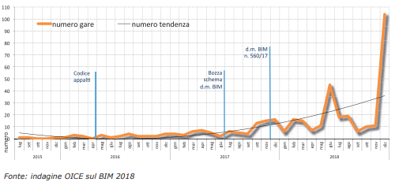
BIM – ANALISI DEI BANDI DI GARA

Slide 15
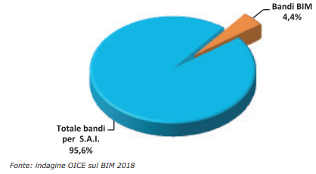
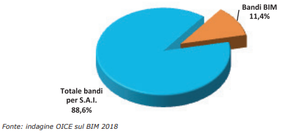
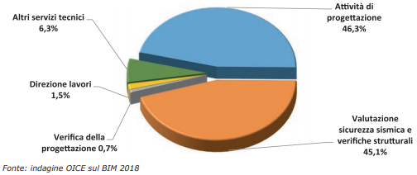
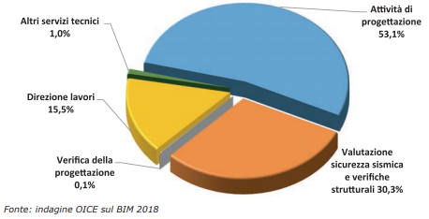
BIM – ANALISI DEI BANDI DI GARA
Bandi di gara in BIM sul totale nel 2018
Numero bandi
Valore bandi
Tipologia servizi bandi di gara in BIM nel 2018

Slide 16
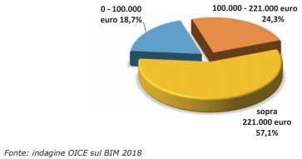
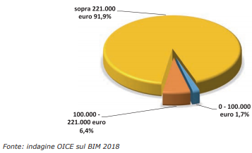
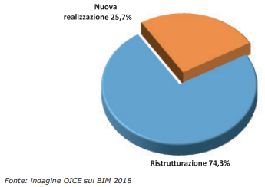
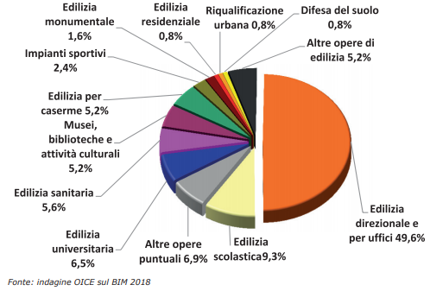
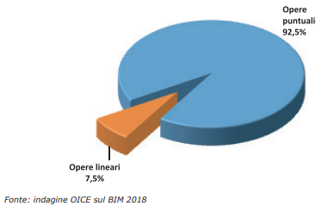
BIM – ANALISI DEI BANDI DI GARA
Importi per servizi ingegneria bandi di gara 2018
Tipologia opere servizi ingegeneria

Slide 17
BIM - SCENARIO NAZIONALE
ADOZIONE DEL BIM COME PREMIALITA’:
Punteggio per le gare ad offerta economicamente più vantaggiosa;
Come miglioria proposta per gare di appalto lavori.
ADOZIONE DEL BIM MEDIANTE LA GESTIONE INFORMATIVA DEL PROGETTO:
Gestione della progettazione preliminare (200);
Gestione della progettazione definitiva (300);
Gestione della progettazione esecutiva (LOD 350);
Gestione della manutenzione (LOD 500)

Slide 18
GRAZIE PER L’ATTENZIONE

